Slide 1
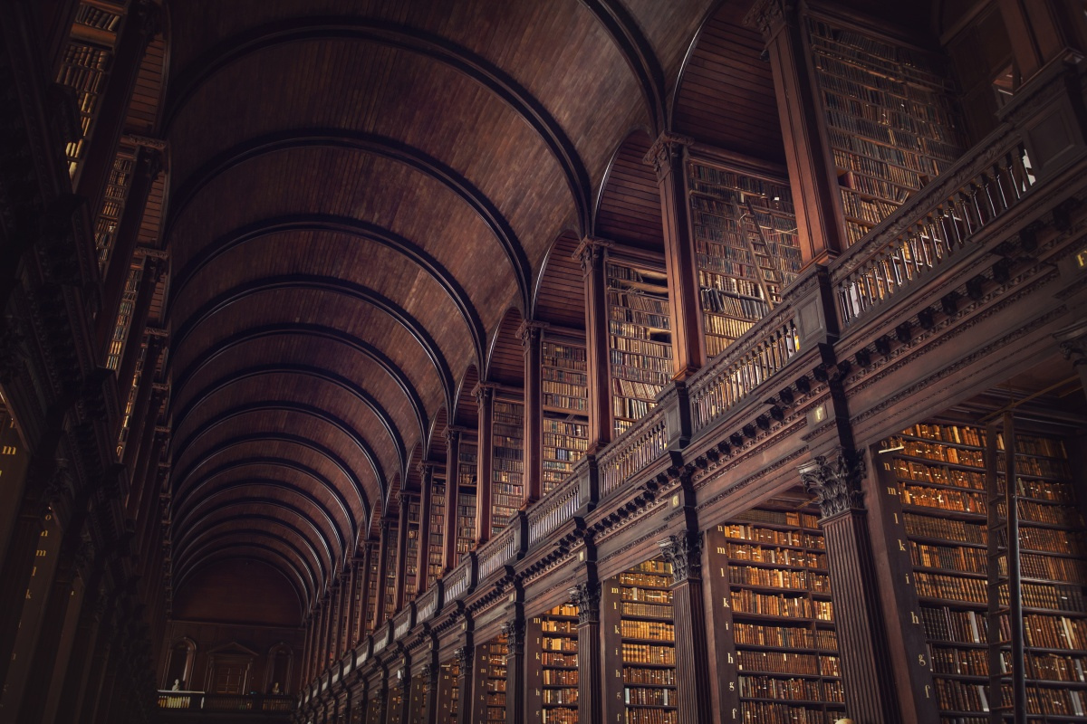

MATCHBOOK
Estanis Aliaga, Rafael Raga,
Pablo Navarro, Edu Calvo,
Álvaro Polo, Santiago Estrela

Slide 2
ÍNDICE
Objetivo
Funcionalidades
Público objetivo

Slide 3
OBJETIVO
El objetivo principal de la aplicación es dar la oportunidad de leer fragmentos de libros que quizá no conozcas y así poder descubrir nuevas historias fascinantes que de otra manera no podrías haber encontrado.

Slide 4
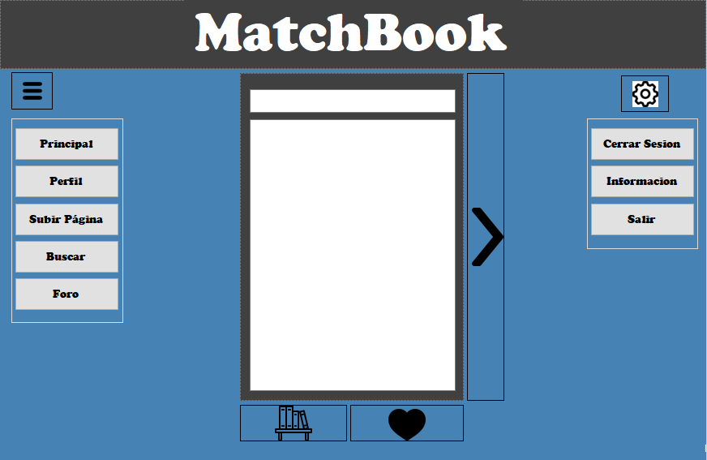
FUNCIONALIDADES Pagina Principal

Slide 5
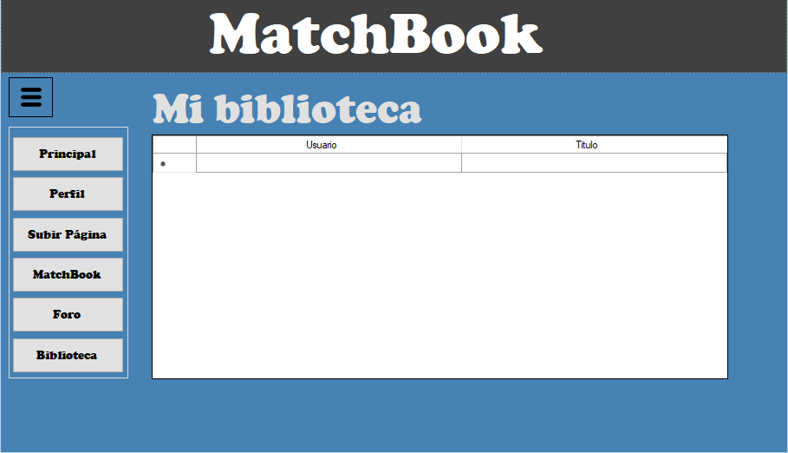
FUNCIONALIDADES Biblioteca

Slide 6
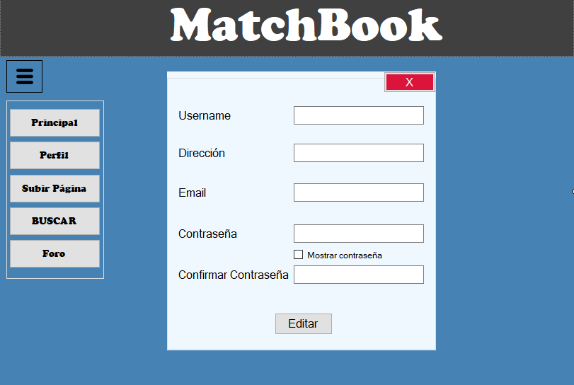
FUNCIONALIDADES Perfil de Usuario

Slide 7
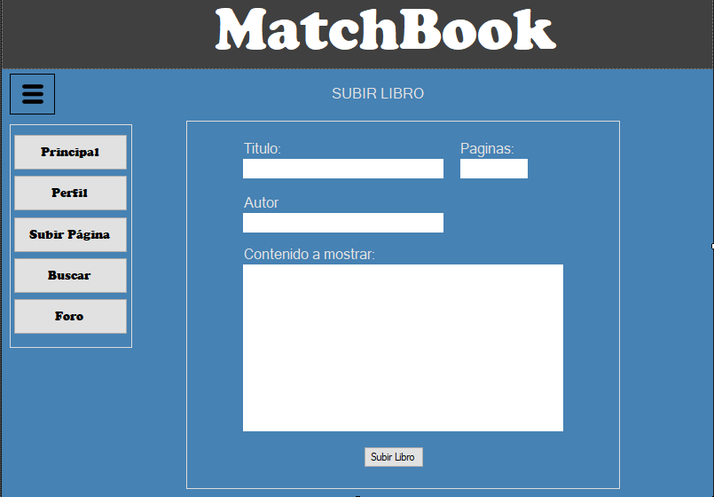
FUNCIONALIDADES Subir Página

Slide 8
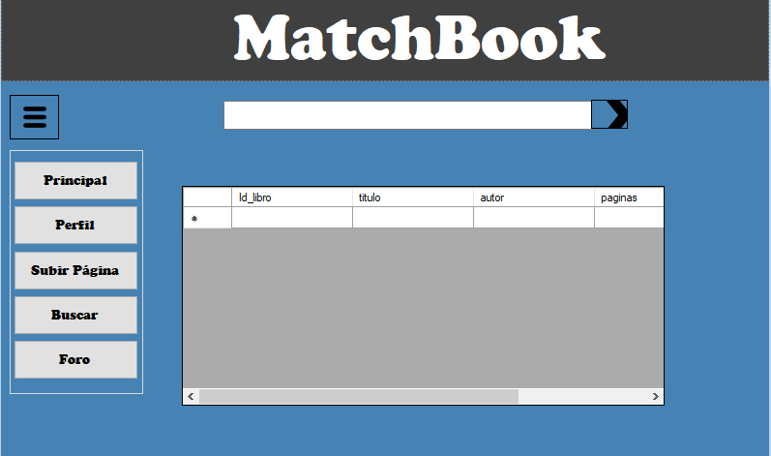
FUNCIONALIDADES Buscar Página

Slide 9
PÚBLICO OBJETIVO
Con nuestra aplicación queremos acercarnos a gente que no tenga tiempo o que el simple hecho de pensar en leer un libro le de pereza, con fragmentos cortos de libros podrán descubrir libros que quizá merezca la pena leer, dejando de lado la pereza o en otros casos, para la gente sin tiempo, podrán leer fragmentos en abundancia en sus ratos libres, que si luego les apetece leer el libro entero del cual proviene, habrán ahorrado tiempo en buscar un libro para leer.

Slide 10
GRACIAS POR VUESTRA ATENCIÓN

